Slide 1
1차년도 (2021.03-2022.02)
AI 기반의 차세대 의료진단시스템 구축 연구
정기 회의
20211029

Slide 2
Issue summary
스캐너 | 10/15 | 10/29
데이터 | Dicom 슬라이드를 다루는 확장자 일 뿐 (스캐너간 차이를 줄이지는 못하는 것으로 확인됨) DICOM 방향은 폐기하는 것이 좋을 것으로 보임 | 데일리 데이터 공유 ** Daily Scan ** 1번 스캐너 파일 :f\ai_solution_test\work_test1\20211001 ~ 20211007\Colon\ 2번 스캐너 파일 f\ai_solution_test\work_test2\20211001 ~ 20211007\Colon\ 3번 스캐너 파일 :\e\ai_solution_test\work_test3\20211001 ~ 20211007\Colon\ ** Abnormal ** E\ai_solution_test\work_test_abnormal\20211003 ~ 20211004\Colon\
위장 | 과한 히트맵 케이스 조사중 (진행 중) 모델이 블랙 박스로 원인 분석이 어려움 현재 모든 모델에서 해당 슬라이드에서 오버힛이 발생함을 확인.(업데이트 모델 포함) 슬라이드 내부를 직접 확인해서 비교가 필요 | 과한 히트맵 케이스 조사중 (진행 중) 업데이트된 모델의 경우는 히트와 prediction의 일관성이 생성됨 (이전 모델의 버그, 혹은 대응이 어려운 케이스로 보임.)
대장 | 스캐너 모델 (대장) 업데이트 (‘박영진) 내부 테스트 기준 95% 성능 모델로 업데이트 패치/슬라이드 분류기 변경
기타 | 10/21 3시 출장 방문 (회의장소: 씨젠) DOAI관련 실무회의 진행 Color augmentation 분석으로 방향 논의 | (기존) 스캐너 고장 및 메인 스캐너 변경(1번) 타일 메이커 수정 및 전달 타일 과정에 대한 전반적인 내용 공유 노이즈 필터를 포함하는 타일 메이커를 생성

Slide 3
Issue summary
현미경 | 10/15 | 10/29
데이터 | 어노테이션 이미지 추가 Z:\01. 현미경 이미지 통합\파일럿용 20210528 colon 전문의 annotation\2021.09 colon 2차-7 (2013장) 해당 위치에 colon M
노이즈 필터 | 현재, N 분류 등에서 내부에서 실제 사용 중. 유의미한 성능 필터 사용을 위한 매뉴얼 및 일부 사용자에 공유 (‘jj) Ppt와 비디오 매뉴얼 생성
분류기 | -
Weakly supervised |  | superpixel로 gnn 이용하는 방법 CAM 이랑 비슷한 방법 코드 작업 중
segmentation | Segmentation 모델 업데이트 : (홍성래) 적절한 normalization 연구 DeeplabV3+로 업데이트 | 노말을 학습하지 않은 DeeplabV3+ 에 대한 결과 생성 및 분석, - 글랜드 세그멘테이션 경향성 확인 (현재 모델이 어려워 하는 파트라는 의미 일수 있음)
기타

Slide 4
스캐너 기반 시스템
스캐너 모델 평가 (씨젠)

Slide 5
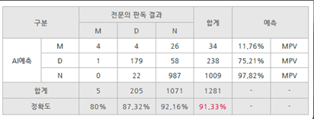
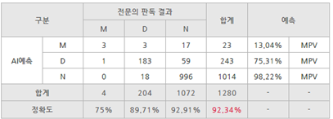
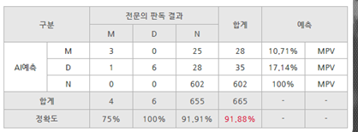
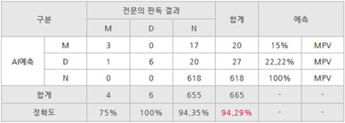
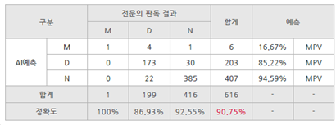
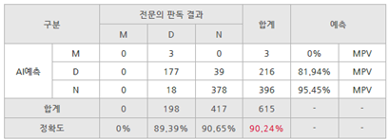
슬라이드 성능 비교 (씨젠) –Daily data
스캐너 3대 비교
daily 스캔 중 기존 스캐너의 슬라이드 걸림 현상 확인
=> 부품 파손 확인 (슬라이드 이미지에도 영향이 있었을 것으로 예상됨)
수리 후의 Daily test
메인 스캐너 교체 및 수리 완료
1번 Acc.91.33% - 위:91.88%, 대장:90.75%
: 3번 Acc.92.34% - 위:94.29%, 대장:90.24%
1번(new)
기존 (old)
위+대장
위
대장
*대장 모델은 업데이트 이전 모델 사용

Slide 6
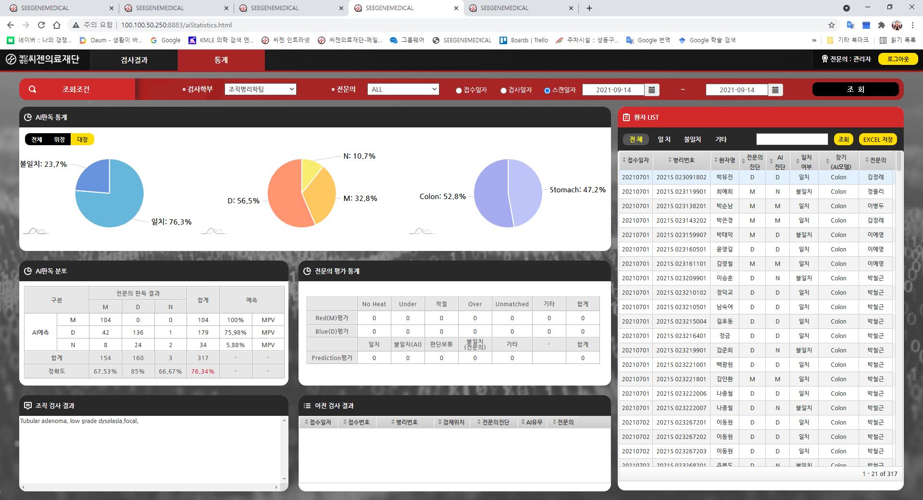
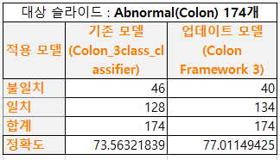

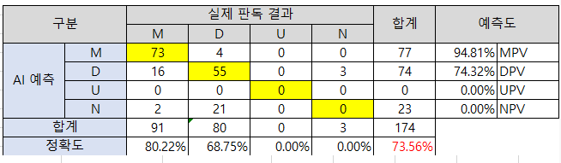
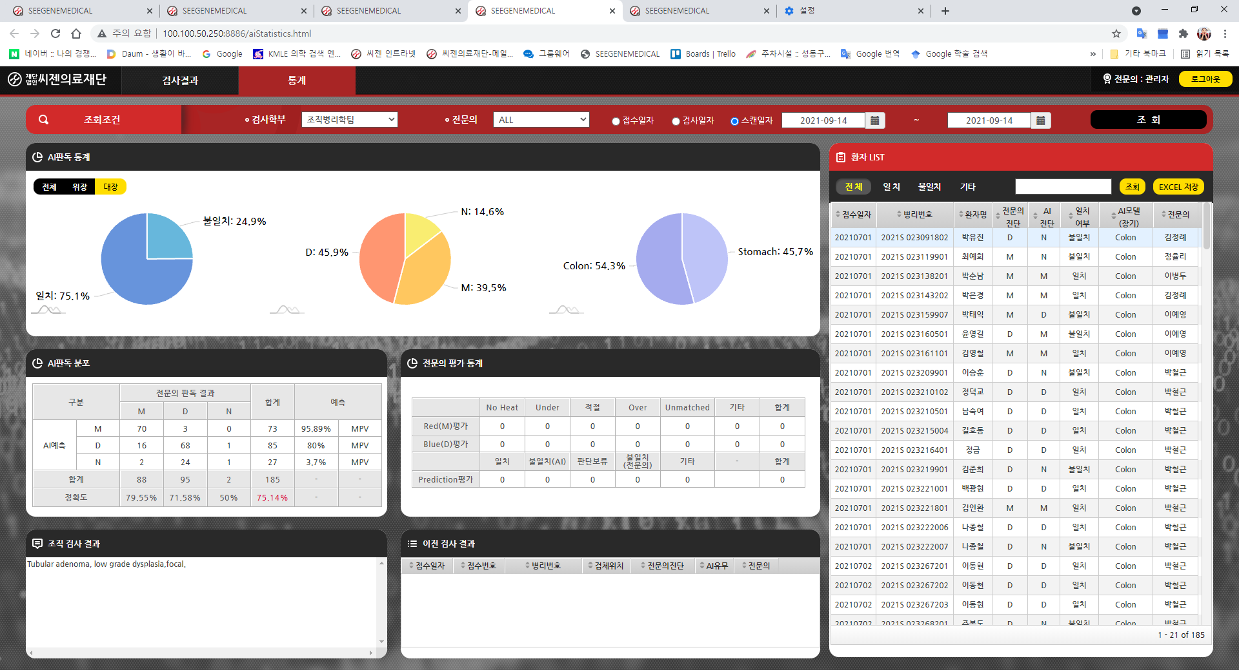
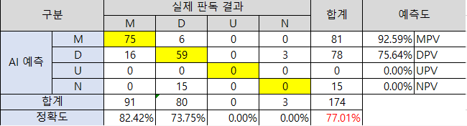
슬라이드 성능 비교 (씨젠) –abnormal test (참고용)
colon
New 1
주요 네트워크 변경 (업데이트)
patch-> efficeint net b5,
slide featurecube classifier-> efficient net b3
New 2
기존
Old
업데이트 후

Slide 7
스캐너 기반 시스템
이슈 슬라이드

Slide 8
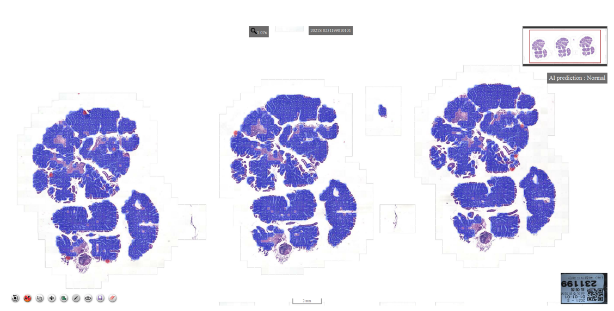
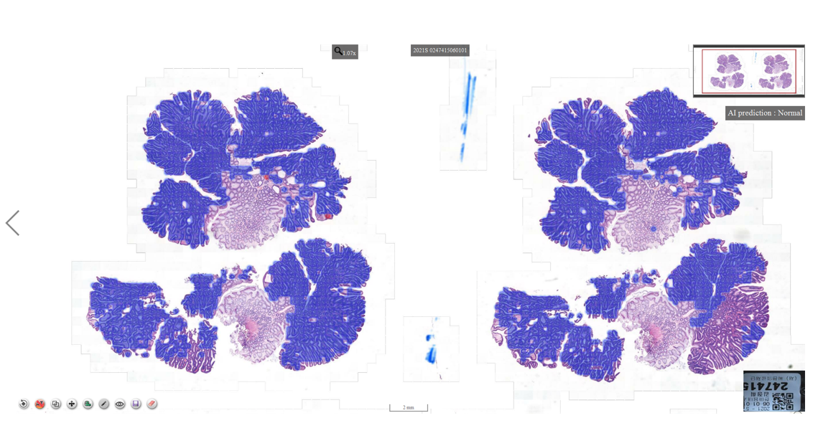
이슈 슬라이드
전체적으로 히트되나, N으로 분류하는 이슈
=>: 일관성 오류 문제
내부 노이즈를 확인해 보았으나, (지문 등 쉽게 보이지 않는 노이즈를 예상)내부에서 특이점 등은 확인 되지 않음
다만, 조직 주변부에서 흩어져 떨어진 조직이 많이 보이긴 하였음
팬마크가 슬라이드에서 보였으나, 조직 내부에 그어진것은 아님.

Slide 9
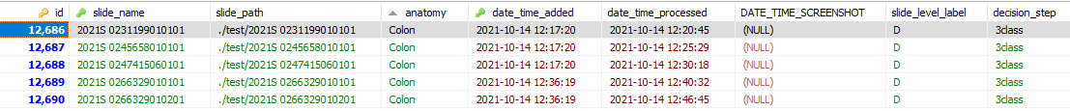
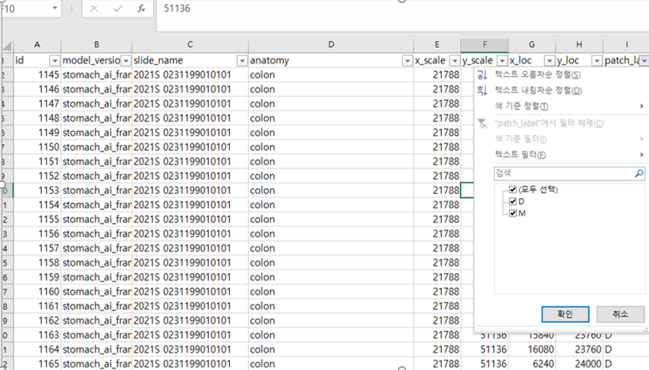
이슈 슬라이드
업데이트된 colon 3class 모델에서는 해당 이슈는 확인 되지 않음
D로 예측
일관성 오류는 사라진 것으로 보임
N 히트 없으며, 대부분 D로 히트

Slide 10
스캐너 기반 시스템
슬라이드 성능 변동성

Slide 11
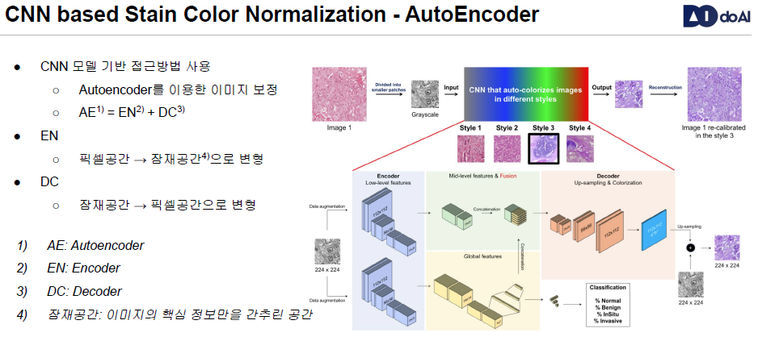
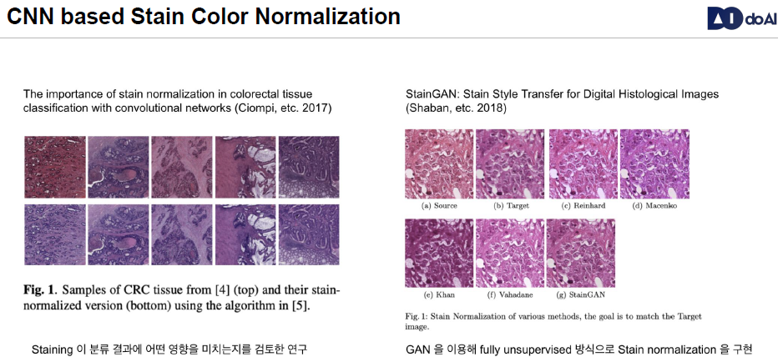
스타트업 협업 관련 (지난주)
CNN기반의 normalization의 위험 의견
코드 공개 등에 대한 어려움
Step 0의 추가가 필요함으로 시간 소요 증가
여러가지 면에서 augmentation으로 재학습이 적절해 보임
Color augmentation에 대한 효과 분석‘
'효과적인 color augmentation 범위' 분석

Slide 12
스타트업 협업 관련 (참고용)
질문사항
1. 전반적인 학습 및 추론 과정(세단계가 있다고 말씀해 주셨는데, 저희가 직접 구현해 보기 위해 좀더 자세히 적어 주실 수 있으실지요?)
학습 네트워크 종류(EfficientNet과 DenseNet?) 및 모델 input size포함
=> 2단계 추론 과정에 사용되는, 패치 분류기를 중심적으로 확인해주시면 좋을것 같습니다. 패치는 슬라이드를 타일 모양으로 잘라낸 이미지 데이터 입니다. 사이즈는 256*256을 사용합니다.
주요한 패치 분류기 아키텍쳐는 아래와 같습니다
- DenseNet
- EfficientNet b5
2. 패칭 알고리즘
2.1. 이미지의 좌상단에서부터 50%씩 영역을 overlapping하여(normal은 overlapping없이) 256x256으로 패치 뜯기라고 말씀해 주셨는데, 맞는지요?
다만, overlapping은 횡방향으로만 수행하고, 종방향으로는 없는 것이지요? 아니면 둘다 해서 50%인지요?
네 맞습니다. 해당 방식으로 패치를 생성합니다.
오버레핑은 횡과 종 모두에서 이루어 집니다. 시작점을 예로 들면,
(0.0) (128.0)
(0.128)
2.2. 그리고 이미지의 좌상단이면 tissue가 아닌 빈공간이 많은데, 어떤 ROI를 잡아서 좌상단을 정의하면 될까요?
즉, 이미지 전체에서의 좌상단인지, tissue mask를 따로 만드셔서 좌상단을 잡으셨는지 궁금합니다.
tissue mask를 만드셨다면, tissue mask를 만드는 알고리즘을 공유 부탁드립니다.
따로 생성하지 않고 오픈슬라이드가 불러온 데이터의 최대 크기를 기준으로
모든 이미지를 타일링 합니다.
이후, 코드 내에 필터 방법을 기준으로 이미지를 제거합니다.
필터를 통과한 조직을 포함한 이미지만 학습 데이터로 저장됩니다.
….

Slide 13
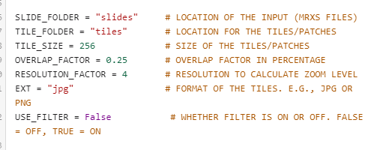
스타트업 협업 관련
패치 메이커 (1단계용) 코드 수정 및 전달: 협업 목적
오버 레핑 비율: 0.25=25%
파일 타입 정의: jpg or PNG
Filter 사용 여부 결정: 화이트 스페이스 및 노이즈 패치 제거용

Slide 14
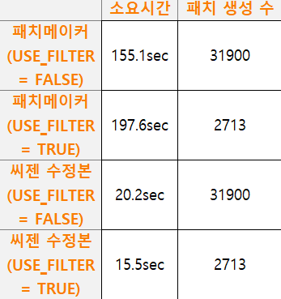
스타트업 협업 관련
인텔측에서 코드 업데이트 속도 10배 개선됨
실험 등에 유용할 것으로 보임

Slide 15
현미경 시스템

Slide 16
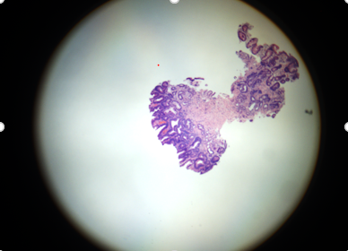





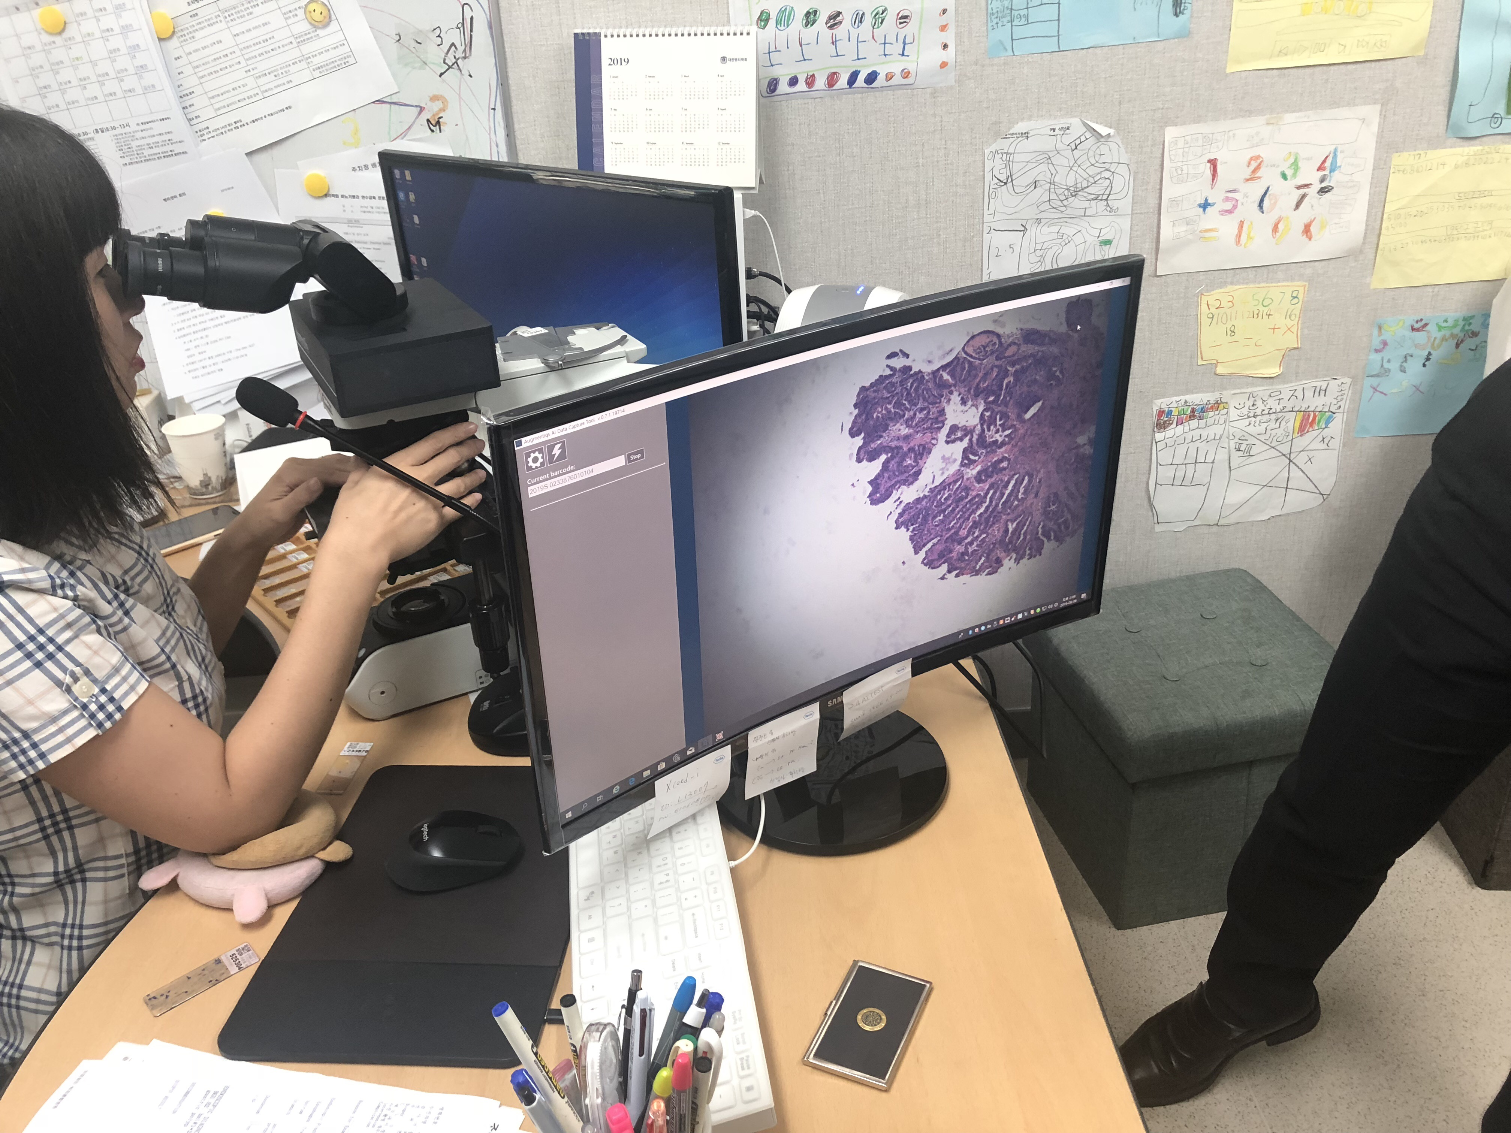
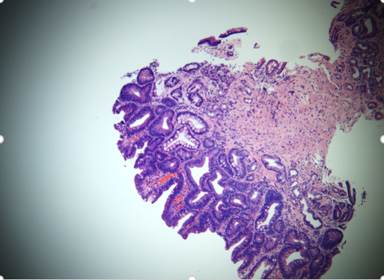


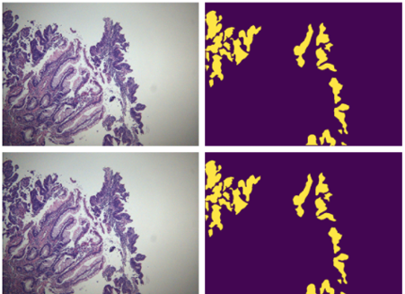
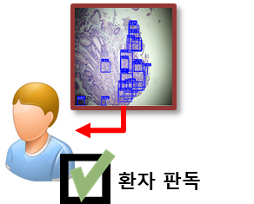
현미경 모델 (변경)
판독 과정 촬영
*노이즈 이미지 필터링 (약 95% 노이즈 제거)
*file watcher (반응형)기반 노이즈 분류
*유효 이미지 저장
병변 표시
환자 분류
핵심 이미지 추출

Slide 17
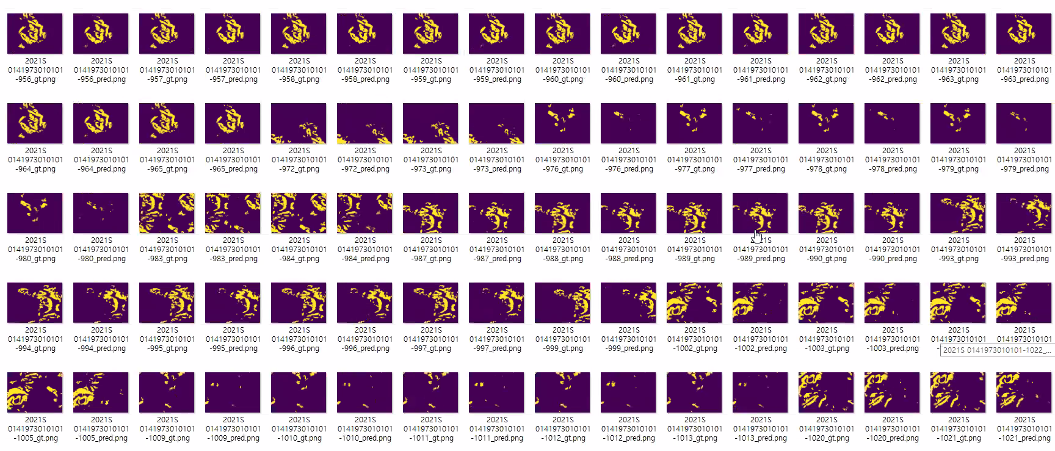
Segmentation (지난주)
DeeplabV3+로 업데이트
M을 투입한 경우

Slide 18
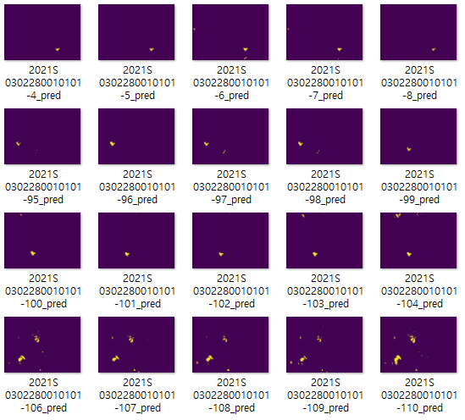
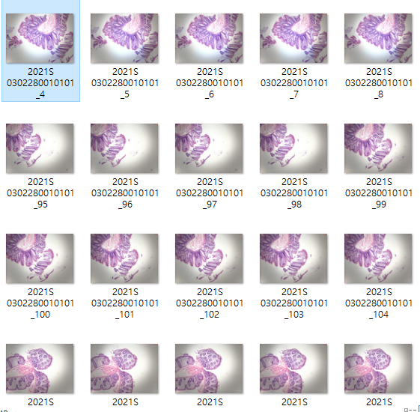
Segmentation
N을 투입한 경우

Slide 19

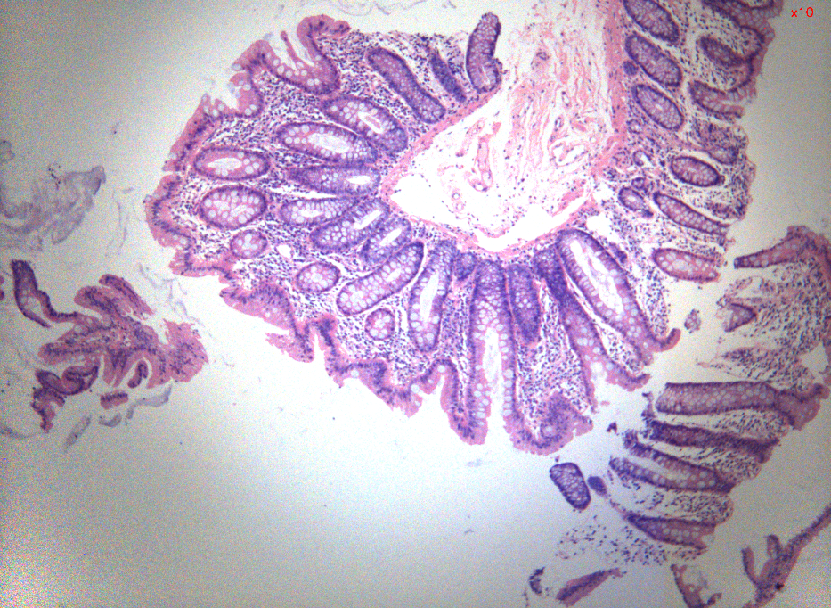
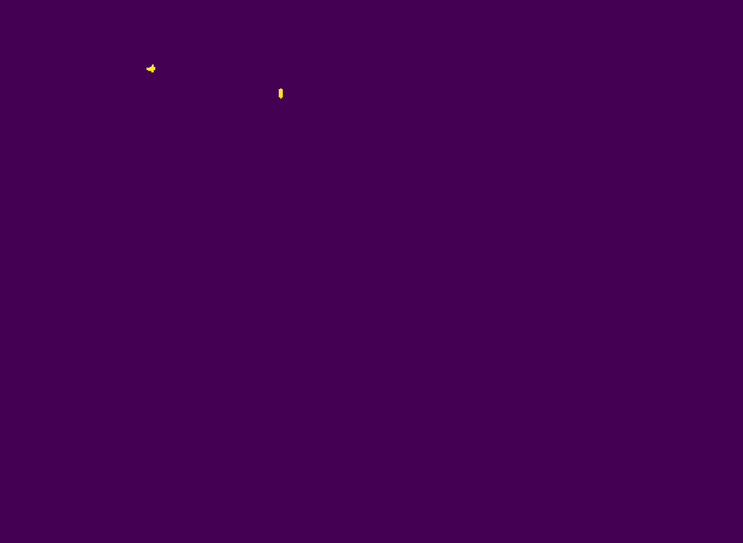
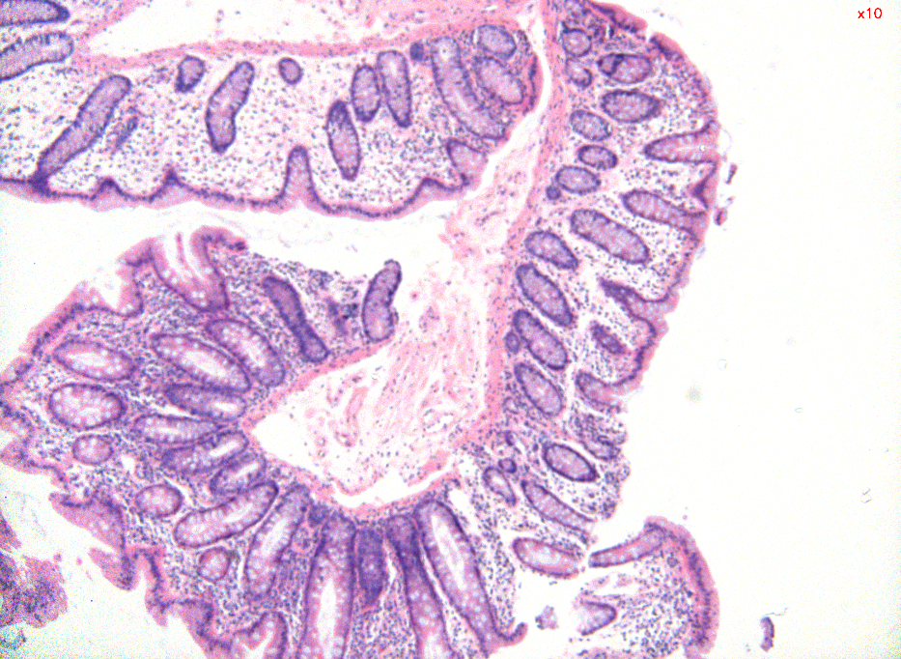
Segmentation
2021S 0302280010101_4
DeeplabV3+로 업데이트
2021S 0302280010101_299

Slide 20
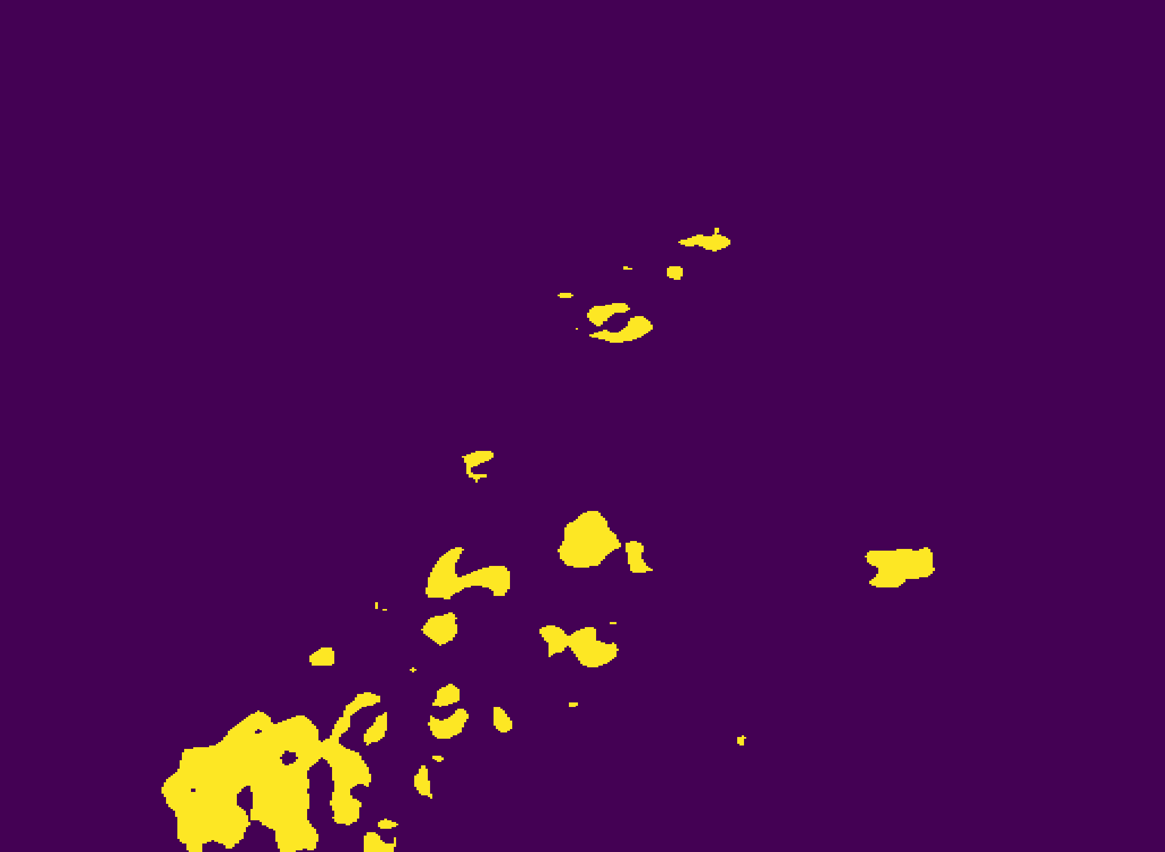
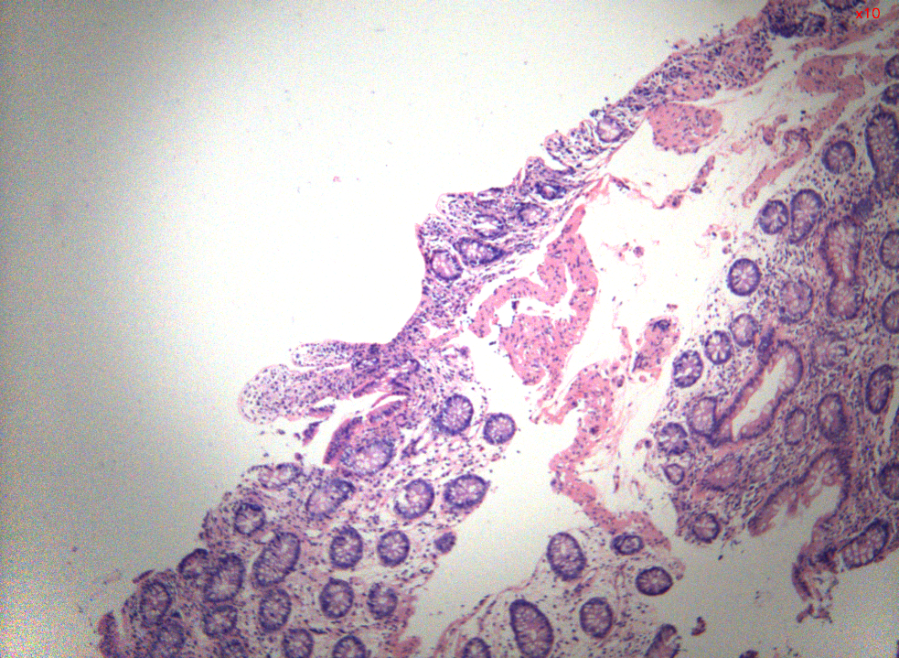
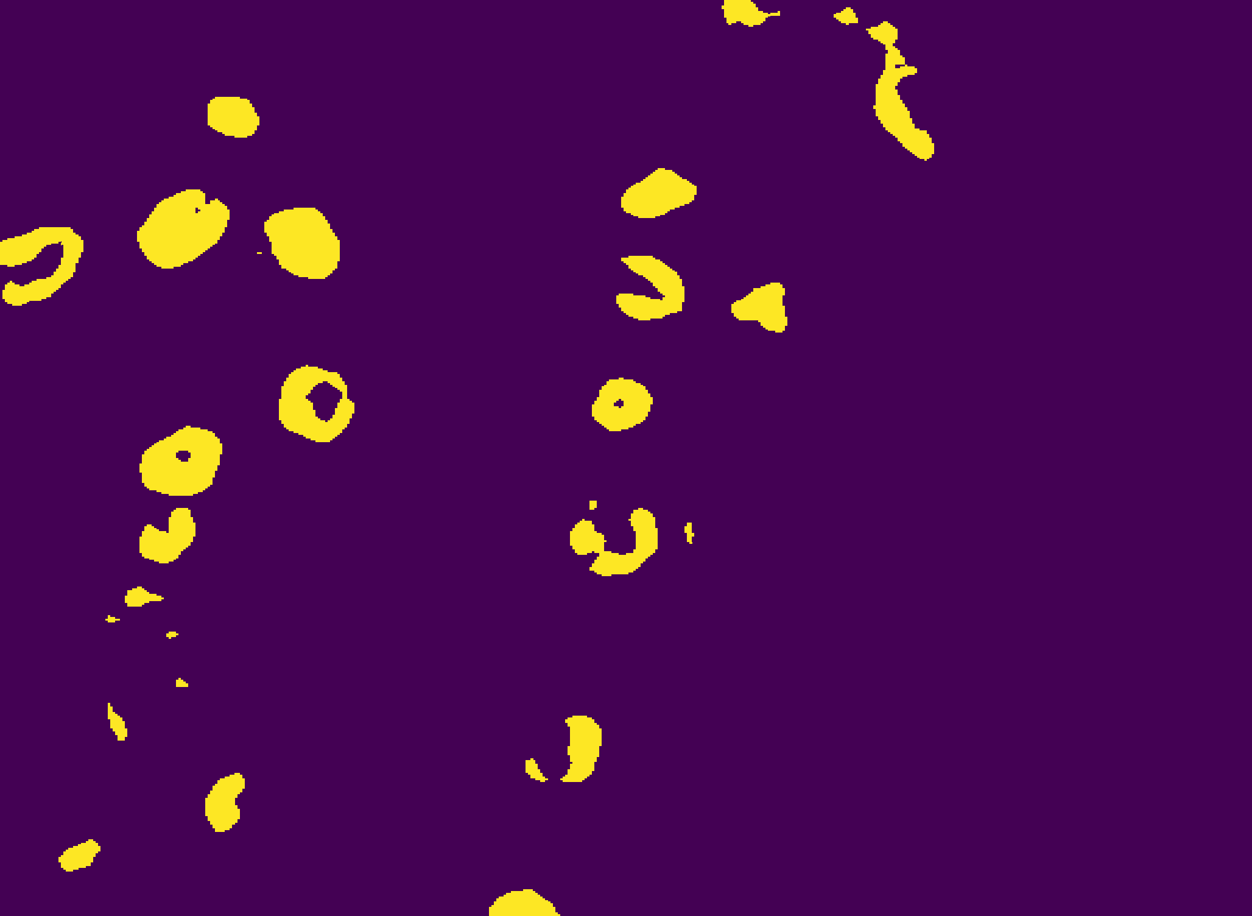
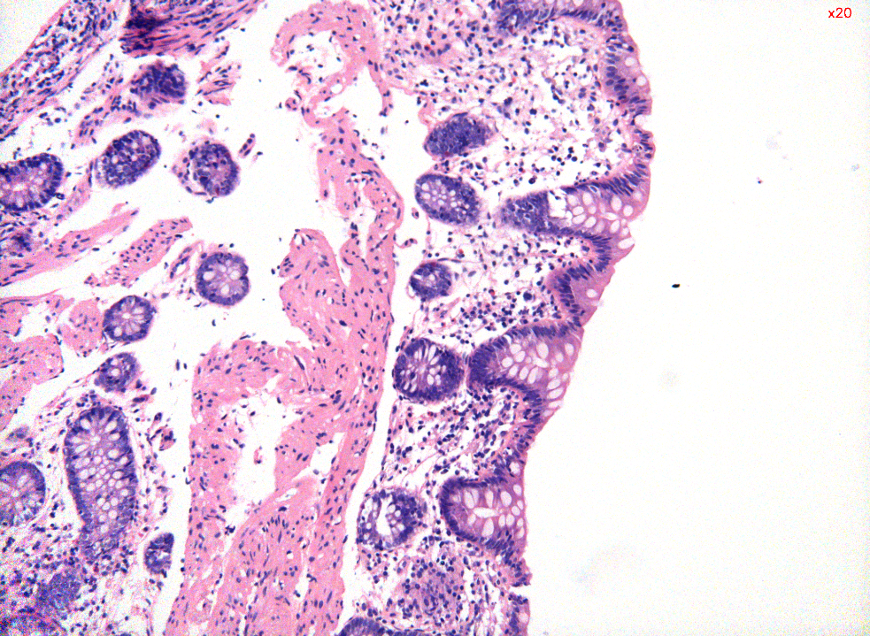
Segmentation
2021S 0302545010101_123
DeeplabV3+로 업데이트
이미지에 노이즈 있음

Slide 21
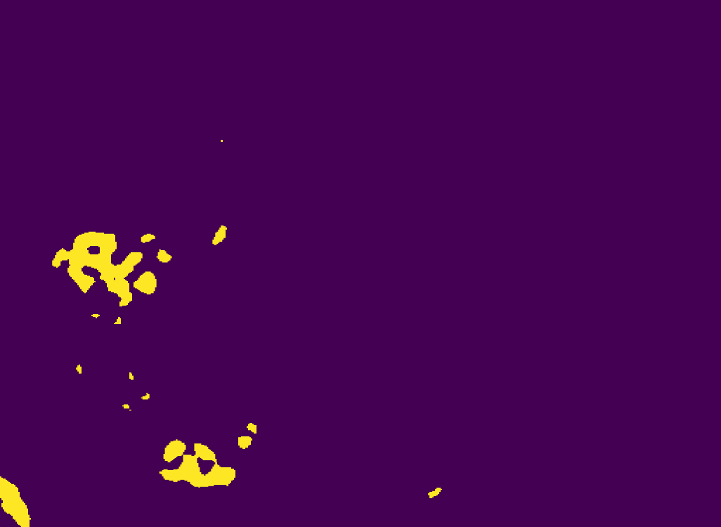
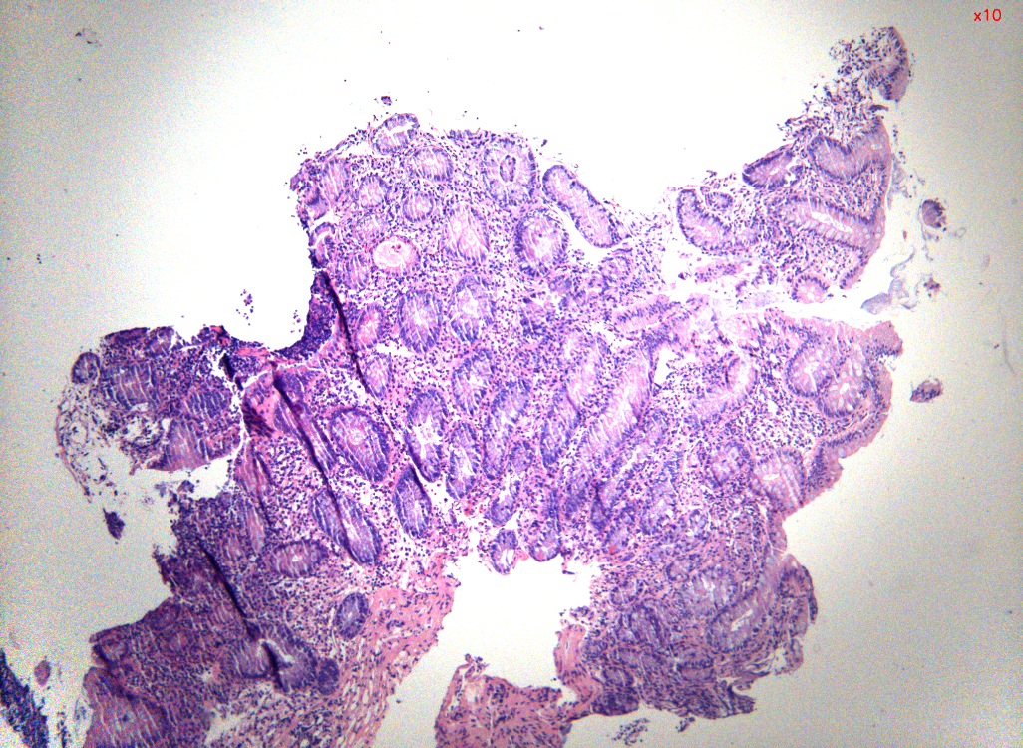
Segmentation
2021S 0302552010101_85
*현재 모델이 어려워 하는 파트는 Gland(?)에 대해서 헷갈려함
대다수의 N 이미지에서 모양을 생성하지 않았으나, 생성된 경우는 대부분 색이 진한 둥근 모양의 글랜드 혹은 뭉게진 글랜드에 대해서 표시하는 경향이 보임

Slide 22
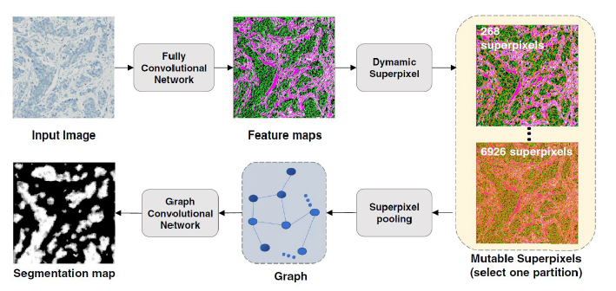
Weakly supervised
weakly supervised model
- superpixel로 gnn 이용하는 방법 연구중
- CAM 이랑 비슷한 방법 코드 작업 중

